Slide 1



TRƯỜNG TIỂU HỌC HÒA NGHĨA
NHIỆT LIỆT CHÀO MỪNG
CÁC THẦY, CÔ GIÁO VỀ DỰ GIỜ LỚP 2A
GV: Nguyễn Thị Mai Lan

Slide 2
Môn : Toán
Bài 23: Phép trừ (có nhớ)
số có hai chữ số với số có hai chữ số

Slide 3
Tiết 3: Luyện tập

Slide 4
1. Tính nhẩm
100 – 40
100 – 70
100 – 90
100 – 40 = 60
100 – 70 = 30
100 – 90 = 10

Slide 5
2. Bình xăng của một ô tô có 42 l xăng.Ô tô đi một quãng đường hết 15 l xăng. Hỏi bình xăng của ô tô còn lại bao nhiêu lít xăng ?
Tóm tắt :
Bình xăng có : 42 l xăng
Đã đi hết : 15 l xăng
Còn lại: …. lít xăng ?
Bài giải
Số lít xăng còn lại trong bình xăng là :
42 – 15 = 27 ( l xăng)
Đáp số: 27 l xăng

Slide 6
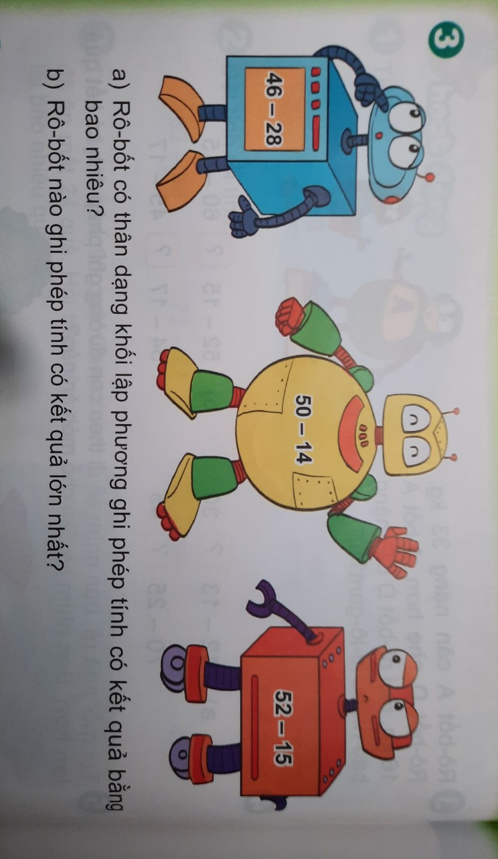
a) Rô-bốt có thân dạng khối lập phương ghi phép tính có kết quả bằng : 18
b) Rô-bốt có thân dạng khối cầu có kết quả lớn nhất : 36

Slide 7
